Slide 1




ENFERMEDAD POR CORONAVIRUS
(COVID-2019)
PUNTOS DE ENTRADA (PDE)
EJERCICIO DE SIMULACIÓN
Notes:
Haga click para añadir notas.

Slide 2
Programa
Parte 1:
08.45
09.00
09.10
09.15
10.45
11.00
12.30
13.00
13.00
Parte 2:
09.00
09.15
10.30
10.45
11.30
12.00
12.30
Inscripción
Presentación
Objetivos y funcionamiento del ejercicio
Ejercicio de simulación teórico
Pausa para café (15 min)
Ejercicio de simulación teórico
Debate posterior al ejercicio
Clausura de la parte 1
Almuerzo
Recapitulación
Análisis de las deficiencias y planificación de la acción (trabajo en grupo)
Pausa para café (15 min)
Planificación de la acción (continuación) (trabajo en grupo)
Consolidación en sesión plenaria
Conclusiones y próximos pasos
Clausura
Notes:
Haga click para añadir notas.

Slide 3


Último informe de situación de la OMS
La situación evoluciona rápidamente.
Veamos el último informe de situación de la OMS.
20 de octubre de 2020
Notes:
Haga click para añadir notas.

Slide 4
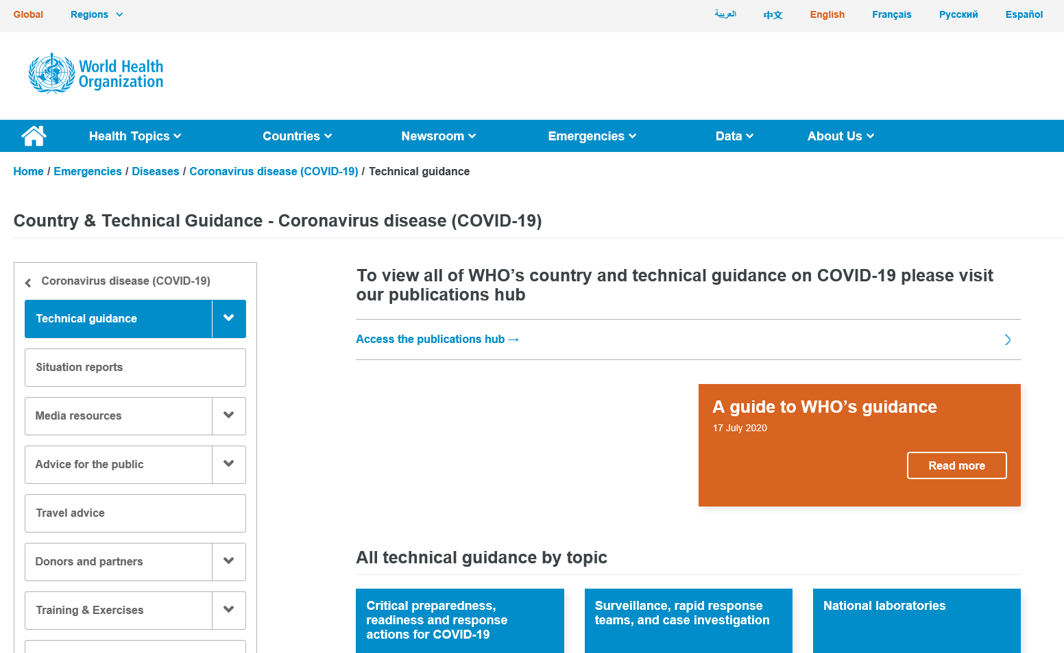
Orientaciones sobre preparación y respuesta
La OMS proporciona asesoramiento actualizado y exacto
Durante las emergencias sanitarias tales como la pandemia de COVID-19, una de las funciones más vitales de la OMS es reunir datos e investigaciones de todo el mundo, evaluarlos y seguidamente asesorar a los países acerca de la respuesta.
Desde enero de 2020, la OMS ha publicado más de 100 documentos relativos a la COVID-19. De ellos, más de la mitad son orientaciones técnicas detalladas sobre localización y pruebas de detección de casos, prestación de atención segura y apropiada en función de la gravedad de la enfermedad, rastreo de contactos y cuarentena, prevención de la transmisión entre personas, protección del personal sanitario, y ayuda a las comunidades para que respondan apropiadamente.
20 de octubre de 2020
Notes:
Los equipos de la OMS trabajan con expertos de todo el mundo para elaborar esta guía. Juntos, los expertos examinan los informes, estudios y presentaciones de los países, analizan las tendencias, consultan a otros grupos de expertos y luego acuerdan el mejor enfoque. La guía está destinada a los encargados de adoptar decisiones en materia de salud que adaptan la información a su país y contexto. A medida que surgen nuevos conocimientos científicos, los documentos se actualizan.

Slide 5
¿Qué es un ejercicio de simulación teórico?
Un ejercicio de simulación teórico (TTX) es un debate en el que se utiliza un escenario de simulación progresivo, junto con una serie de consignas por escrito, y en el que los participantes estudian el impacto de una posible emergencia sanitaria en los planes, procedimientos y capacidades existentes.
“En un ejercicio TTX se simula una situación de emergencia en un contexto informal y exento de tensión.”
-WHO Exercise Manual, 2017
Notes:
Haga click para añadir notas.

Slide 6
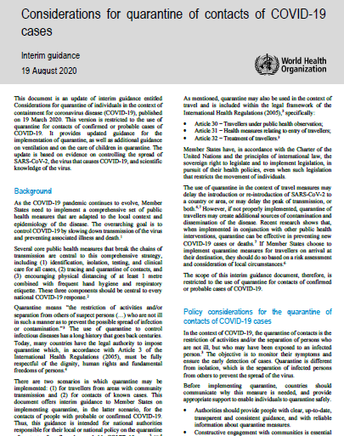
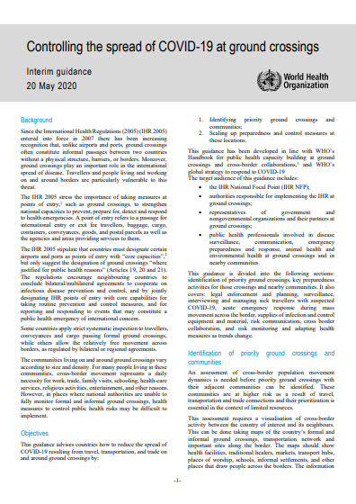
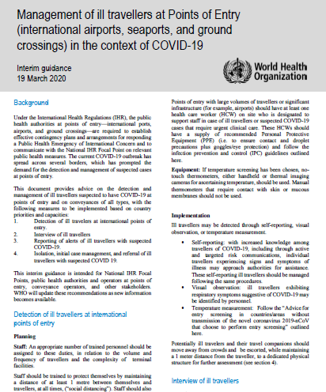
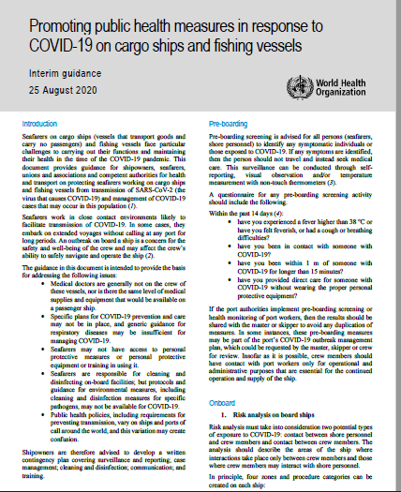
Diseño y finalidad
Diseño del ejercicio
El ejercicio consiste en que los países y los actores del ámbito de la salud pública evalúen los planes y las estructuras de salud pública necesarias en los principales puntos de entrada para cribar y manejar los casos sospechosos de COVID-19. El ejercicio se basa en los documentos publicados sobre orientaciones para los puntos de entrada en relación con la COVID-19, en particular los siguientes:
Consideraciones para la cuarentena de los contactos de casos de COVID-19 (agosto de 2020)
Controlling the spread of COVID-19 at ground crossings (mayo de 2020)
Management of ill travellers at points of entry (marzo de 2020)
Promoting public health measures in response to COVID-19 on cargo ships and fishing vessels (agosto de 2020)
Operational considerations for managing COVID-19 cases and outbreaks in aviation (marzo de 2020)
Operational considerations for managing COVID-19 cases and outbreaks on board ships (marzo de 2020)
Finalidad
Mediante un debate en grupo guiado, el ejercicio tiene la finalidad de examinar y reforzar sus planes, procedimientos y capacidades existentes para manejar los casos de COVID-19 en los viajes internacionales, con inclusión de la aviación y los pasos fronterizos terrestres.
20 de octubre de 2020
Notes:
El ejercicio abarca lo que hemos aprendido hasta ahora sobre el virus y pide a los participantes que evalúen sus esfuerzos de preparación y respuesta.
Los resultados se traducirán en medidas estratégicas que puedan orientar los esfuerzos de todos los asociados nacionales e internacionales a la hora de elaborar y mejorar planes operacionales nacionales y regionales específicos para cada contexto.
https://www.who.int/emergencies/diseases/novel-coronavirus-2019/technical-guidance-publications

Slide 7
Objetivos específicos del ejercicio de simulación teórico
Mejorar los planes de acción nacionales, regionales y/o distritales para perfeccionar sus operaciones, en los puntos de entrada.
Compartir información sobre las capacidades, planes y procedimientos de respuesta en los puntos de entrada.
Examinar el proceso de gestión operacional para los viajeros que arriban (y probablemente parten) por puntos de entrada.
Confirmar las disposiciones sobre notificación, coordinación y comunicaciones internas para la gestión de las personas y los grupos procedentes de zonas afectadas por la COVID-19.
Confirmar los procedimientos relativos al manejo de los casos sospechosos antes y después de la confirmación en laboratorio.
Examinar los planes de riesgo y comunicación con los medios.
Notes:
Haga click para añadir notas.

Slide 8
Equipo de gestión del ejercicio
Funciones
Facilitación: (xxxxx)
Relatores: (Responsables de tomar notas de los grupos)
Observadores: (Todos los asociados)
Notes:
Haga click para añadir notas.

Slide 9
Participantes destinatarios
Los participantes destinatarios del ejercicio son los colectivos interesados de los puntos de entrada
principalmente:
  Representantes de los servicios portuarios de sanidad,
  Agentes de vigilancia,
  Aerolíneas y empresas de transporte,
  Autoridades aeroportuarias, etc.
  Personal que gestiona las instalaciones
Notes:
Haga click para añadir notas.

Slide 10
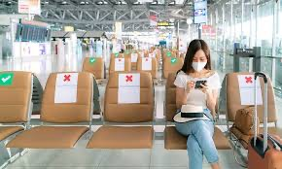
Reglas del ejercicio de simulación teórico
NO se trata de una prueba de la competencia de los miembros del personal
Se deben respetar las opiniones
de los demás
  Responda igual que lo haría en la vida real y deje que los demás también lo hagan
Fundamente sus respuestas basándose en sus planes, directrices y reglamentos vigentes
Céntrese en las soluciones
Notes:
Haga click para añadir notas.

Slide 11
Reglas del ejercicio de simulación teórico (cont.)
¡No se oponga al escenario de simulación: acéptelo!
Los términos «aislamiento» y «cuarentena» a menudo se utilizan indistintamente, pero según el RSI(2005) no significan lo mismo:
«aislamiento» significa la separación de los demás de personas enfermas o contaminadas o de equipajes, contenedores, medios de transporte, mercancías, paquetes postales afectados, con objeto de prevenir la propagación de una infección y/o contaminación;
«cuarentena» significa la restricción de las actividades y/o la separación de los demás de personas que no están enfermas, pero respecto de las cuales se tienen sospechas, o de equipajes, contenedores, medios de transporte o mercancías sospechosos, de forma tal que se prevenga la posible propagación de la infección o contaminación;
A los efectos del presente ejercicio se considerará que el término «cuarentena» es el que se utiliza en el ámbito público, definiéndose la cuarentena aproximadamente como cualquier tipo de confinamiento o de restricciones impuestas a las personas o las mercancías en relación con la COVID-19.
Notes:
Haga click para añadir notas.

Slide 12
Ejercicio de simulación teórico: cómo proceder
Se trata de un ejercicio cerrado, diseñado solo para ustedes.
Los facilitadores las/los guiarán por una serie de debates centrados en un caso importado de
COVID-19
Estamos aquí para aprender
Escenario
Preguntas y debate
(1)
Actualización del escenario
Preguntas y debate
(2)
Preguntas y debate
(5)
Preguntas y debate
(4)
Actualización del escenario
Preguntas y debate
(3)
Debate posterior al ejercicio
Análisis facilitado
Planificación de medidas
Notes:
Haga click para añadir notas.

Slide 13

Preguntas
¿ALGUNA PREGUNTA ANTES DE EMPEZAR?
Notes:
Haga click para añadir notas.

Slide 14
NUEVO CORONAVIRUS
(COVID-2019)
EMERGENCIA SANITARIA
PUNTOS DE ENTRADA (PDE)
Ejercicio de simulación
Comienzo del ejercicio
Notes:
Haga click para añadir notas.

Slide 15


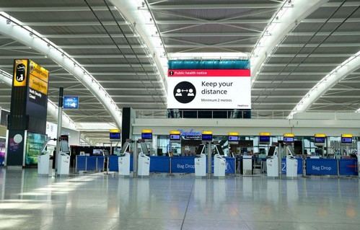
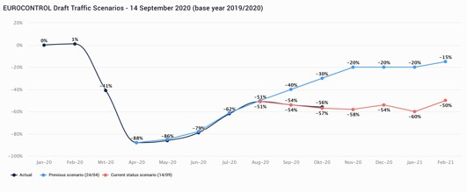
Sesión 1 - Escenario
SOLO PARA SIMULACIÓN
A principios de 2020, sobre todo entre marzo y mayo, el número de casos de COVID-19 se disparó, al tiempo que los países trataban de adaptarse a la emergencia de un nuevo virus pandémico.
El virus devastó el sector de los viajes, reduciéndose en un 50% la cifra de viajeros y de vuelos.
La mayoría de los países han impuesto importantes restricciones, y casi todos ellos exigen alguna forma de cuarentena a los viajeros al llegar.
Los modelos aplicados a las llegadas van desde unas instrucciones para que las personas que no se sientan bien se aíslen en su domicilio, pero sin cuarentena; el aislamiento obligatorio en el domicilio (o en el hotel o un domicilio temporal), hasta una cuarentena obligatoria con traslado de las personas recién llegadas a un hotel o instalación designados.
Los cálculos de la OCDE sobre el impacto de la COVID-19 apuntan a una disminución del 60% del turismo internacional en 2020, que podría aumentar al 80% si la recuperación se retrasa hasta diciembre. Ello ya ha provocado el cierre de varias aerolíneas y la pérdida de miles de puestos de trabajo.
Datos: 01/10/20
EJERCICIO DE SIMULACIÓN
NUEVO CORONAVIRUS (COVID-19)
20 de octubre de 2020
página 14
Notes:
Haga click para añadir notas.

Slide 16

Sesión 1 - Preguntas para el debate
Preguntas para el debate
Describa sus proceso actuales de gestión de los viajeros internacionales de arribada y ciudadanos que regresan al país.
¿Dependen los procedimientos a la llegada del modo de arribada (aeropuerto, frontera terrestre o marítima)?
Examine sus planes. ¿Son congruentes con los procesos aplicados en vigor?
En un rotafolio, compare las prescripciones vigentes, su marco jurídico y sus planes publicados actuales.
Basándose en las respuestas, enumere los aspectos positivos y negativos.
30 min
Notes:
Haga click para añadir notas.

Slide 17
Sesión 2 - Nota para los facilitadores
El ejercicio prevé aquí dos escenarios distintos, para que elija en función de las circunstancias de su país
En el primero se someten a prueba los procedimientos de los países que no han establecido una política de cuarentena o aislamiento.
En el segundo se prevé una autocuarentena organizada por el propio viajero. La persona tiene que permanecer en casa, en un hotel o en algún otro alojamiento. El viajero, a quien incumbe la organización de los pormenores, tiene que desplazarse del modo más eficiente hasta ese lugar y permanecer en él entre 10 y 14 días.
Puede usted utilizar más de uno de esos escenarios si desea estudiar diferentes opciones.
También puede utilizar uno de los escenarios para estudiar planteamientos de la gestión de las llegadas que en la actualidad no se aplican, o que están solo en consideración.
Notes:
Haga click para añadir notas.

Slide 18


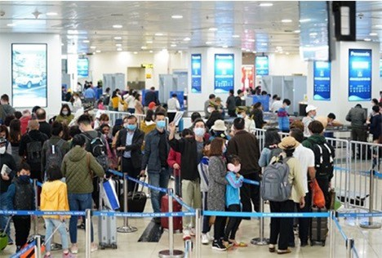
Sesión 2 Opción 1 – Países sin cuarentena
SOLO PARA SIMULACIÓN
Una persona se ha puesto en contacto con un médico local y ha descrito síntomas compatibles con la COVID-19.
Se trata de un nacional que ha regresado recientemente de un país con altas tasas de infección.
El Ministerio de Salud, o su equivalente, ha enviado un equipo de detección y ha obtenido una muestra para análisis, previéndose que se dispondrá de los resultados en 24 o 48 horas.
La persona llegó al país por avión hace 5 días y comenzó a sentirse mal ayer, con síntomas cada vez más graves.
El viajero utilizó una aerolínea nacional. Dice que el avión iba medio vacío y que la tripulación adoptó las precauciones de seguridad recomendadas (mascarillas, desinfectante y distribución de los asientos). El embarque se realizó de forma ordenada.
Dice que en el aeropuerto de partida la situación era caótica: la gente se apretujaba en los controles de seguridad y, para comprobar la identidad, los equipos de seguridad pedían a los viajeros que se retiraran las máscaras en zonas aglomeradas.
Desde el regreso a su domicilio, el caso sospechoso ha estado fuera de casa y ha tenido contacto con sus amigos y familiares.
Notes:
Haga click para añadir notas.

Slide 19

Sesión 2 - Opción 1 Preguntas para el debate
Preguntas para el debate
¿Qué planes, procedimientos y recursos activaría usted en este punto?
¿Quién participará, por qué y cómo?
¿Es necesario evaluar de nuevo o aislar a la persona infectada en otro lugar, o puede aislarse ella misma en su domicilio? ¿Si hay que trasladarla a otro lugar, cómo se efectuará la operación?
¿Alguna otra consideración en lo que se refiere a los demás pasajeros o la tripulación?
¿Qué medidas de rastreo hay que aplicar?
¿Cuál es su marco jurídico de actuación?
Basándose en las respuestas, enumere los aspectos positivos y negativos. 30 min
Notes:
Haga click para añadir notas.

Slide 20
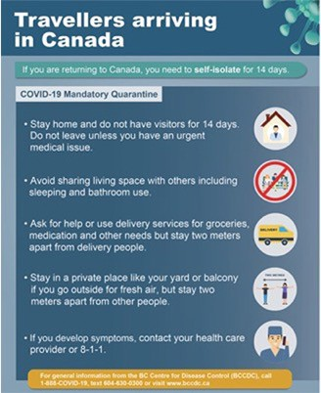
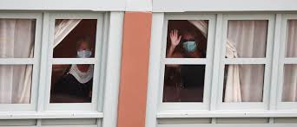
Sesión 2 Opción 2 – Países con autocuarentena
SOLO PARA SIMULACIÓN
Una persona se ha puesto en contacto con un médico local y ha descrito síntomas compatibles con la COVID-19.
Se trata de un nacional que ha regresado recientemente de un país con altas tasas de infección. A su llegada, al viajero lo esperaba su familia, que lo llevó inmediatamente a su domicilio.
Antes de la llegada, la familia había comprado provisiones para una cuarentena de 14 días, y no salieron del domicilio. La familia, de cuatro miembros, se mantuvo en cuarentena en su totalidad, sin tener contacto con ninguna otra persona.
El aparato en el que llegó la persona siguió operando con la misma tripulación desde la llegada del viajero a su domicilio.
En el vuelo viajaron 22 pasajeros, repartidos por los distintos asientos del avión. Según el viajero, se trató de un avión nuevo y la tripulación adoptó las precauciones de seguridad recomendadas (mascarillas, desinfectante y distribución de los asientos). El embarque se realizó de forma ordenada. Se cumplimentaron los formularios de notificación.
El Ministerio de Salud (o su equivalente), envió inspectores a los domicilios de los otros 21 pasajeros, que constataron lo siguiente:
  7 no se encontraban en su domicilio o el lugar indicado en el formulario de notificación;
  3 recibían en ese momento la visita de personas ajenas al grupo familiar;
  4 mostraban síntomas de COVID-19 y uno afirmó que había visitado a su médico esa mañana, se había hecho una prueba y le habían dicho que se aislara (resultados previstos en 24 a 48 horas);
  7 se encontraban en aislamiento de conformidad con las directrices y no presentaban síntomas.
Notes:
Haga click para añadir notas.

Slide 21
Sesión 2 - Opción 2 Preguntas para el debate
Preguntas para el debate
¿Qué planes, procedimientos y recursos activaría usted en este punto?
¿Quién participará, por qué y cómo?
¿Es necesario evaluar de nuevo o aislar a la persona infectada en otro lugar, o puede aislarse ella misma en su domicilio? ¿Si hay que trasladarla a otro lugar, cómo se efectuará la operación?
¿Alguna otra consideración en lo que se refiere a los demás pasajeros o la tripulación?
¿Qué hará respecto de las 7 personas que no estaban en su domicilio?
¿Qué hará respecto de las personas que recibían visitas?
¿Qué hará respecto de las personas que presentaban síntomas?
¿Cuál es su marco jurídico de actuación? ¿Con qué autoridad adicional cuenta para aplicar el aislamiento u ordenar el cumplimiento (multas u otras sanciones)
Basándose en las respuestas, enumere los aspectos positivos y negativos. 30 min
Notes:
Haga click para añadir notas.

Slide 22
Pausa
Pausa para café
(15 min)
Notes:
Haga click para añadir notas.

Slide 23
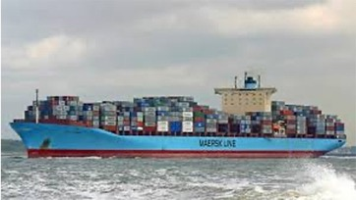
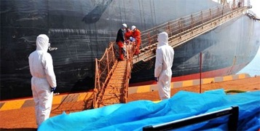
Sesión 3 - Buque de carga
SOLO PARA SIMULACIÓN
El carguero Maersk Orion ha notificado que tiene a bordo una emergencia médica y ha pedido que le permitan atracar en un punto de entrada designado.
La tripulación del buque está integrada por 23 personas: oficiales (patrón, primer ingeniero), técnicos especialistas (electricistas, mecánicos), y tripulantes de menor grado (ayudantes de cubierta, cocineros, engrasadores).
El buque zarpó hace seis días de un país con altas tasas de COVID-19.
Cinco tripulantes presentan síntomas de COVID-19, uno de ellos en estado grave y con administración de oxígeno.
Las condiciones meteorológicas hacen que el rescate por helicóptero sea peligroso y el patrón del buque ha pedido permiso para atracar y descargar a los tripulantes afectados.
El patrón del buque desea hacerse a la mar de nuevo lo antes posible.
Notes:
Haga click para añadir notas.

Slide 24
Sesión 3
Preguntas para el debate
¿Qué planes, procedimientos y recursos activaría usted en este punto?
¿Qué colectivos interesados participarán, por qué y cómo?
¿Cómo desembarcará a los tripulantes y qué medidas tiene que adoptar?
¿Qué medidas de PCI adoptará? ¿Qué normas utilizará para la descontaminación?
¿Cómo gestionará al resto de la tripulación?
¿Dará permiso al buque para atracar y, de ser así, durante cuánto tiempo exigirá que el buque permanezca en puerto?
¿Si el buque no puede atracar por las razones que sea, cómo gestionará la situación?
¿Qué marco jurídico puede utilizar?
Basándose en las respuestas, enumere los aspectos positivos y negativos.
30 min
Notes:
Haga click para añadir notas.

Slide 25
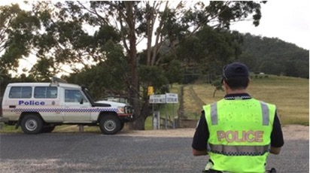
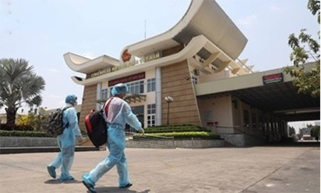
Sesión 4 – Pasos terrestres
SOLO PARA SIMULACIÓN
Desde la emergencia de la COVID-19, muchos países han tratado de restringir el movimiento transfronterizo. Uno de los puntos de entrada más problemáticos son las fronteras terrestres, pues si bien todos los países que tienen fronteras terrestres aplican alguna forma de designación fronteriza, los diferentes países han aplicado en el pasado distintos enfoques.
Algunos países, por ejemplo los Estados miembros de la Unión Europea, tienen libertad de movimiento y han suprimido los controles y las restricciones en frontera. Algunos países han reintroducido algunos controles, pero por regla general solo controles sanitarios.
Algunos países tienen fronteras terrestres con puntos de paso oficiales, pero también cierto número de puntos de paso informales y no oficiales, con centenares de kilómetros de frontera sin control humano.
Los países han restringido el movimiento por las fronteras terrestres, en particular donde los viajeros proceden de países con una alta tasa de transmisión. En gran medida, estas restricciones se aplican en los puntos fronterizos oficiales.
Se le ha informado de que algunas personas utilizan los pasos informales para evadir los controles de la COVID-19.
Notes:
Haga click para añadir notas.

Slide 26
Sesión 4
Preguntas para el debate
¿Qué planteamiento está adoptando para la gestión de las fronteras terrestres?
¿Cómo efectúa el cribado de las personas?
¿Qué prescripciones se han establecido para las personas procedentes de países con una alta tasa de infección?
¿Cómo gestiona las entradas informales en el país a través de pasos fronterizos informales?
¿Qué medidas aplica a las personas que dan positivo o con síntomas de COVID-19 (por ejemplo, temperatura elevada)? ¿Qué hará si uno o dos pasajeros de un autobús o un tren dan positivo?
¿De qué marcos jurídicos dispone para respaldar sus decisiones?
¿De qué equipo se dispone para gestionar los pasos fronterizos? ¿Es suficiente?
Basándose en las respuestas, enumere los aspectos positivos y negativos.
30 min
Notes:
Haga click para añadir notas.

Slide 27

Sesión 5 – Comunicación de riesgos
SOLO PARA SIMULACIÓN
Ha pasado casi un año desde que se detectaron los primeros casos de COVID-19. A principios de marzo y abril, muchos países establecieron prescripciones estrictas de entrada y salida para tratar de contener o limitar la propagación.
Desde entonces, algunas de las prescripciones se han ajustado para tener en cuenta los conocimientos adquiridos sobre la transmisión del virus.
Para el sector turístico y de viajes, el efecto ha sido catastrófico: han quebrado empresas y se han perdido gran número de puestos de trabajo.
Muchos miembros del sector critican ahora abiertamente las políticas gubernamentales y cuestionan duramente las medidas, considerándolas ineficaces y que provocan dificultades innecesarias.
En las redes sociales abundan las quejas sobre la pérdida de viajes, las trabas para visitar a los seres queridos y los problemas aparentemente innecesarios provocados por el aislamiento.
En todo el mundo, las autoridades soportan una enorme presión para que aligeren las restricciones. Se acusa a las autoridades de exagerar y de tratar de encubrir los errores iniciales.
Algunas personas en cuarentena hacen caso omiso de los consejos y las prescripciones, considerando que la probabilidad de que los atrapen es muy baja y de que su actuación personal no va a influir en la propagación de la enfermedad.
Notes:
Haga click para añadir notas.

Slide 28

Sesión 5
Preguntas para el debate
¿Cuál es su estrategia de comunicación con los medios y quién dirige ese aspecto?
¿Cómo comunica las prescripciones para los puntos de entrada?
¿Qué hay que comunicar y a quién hay que dirigirse?
¿Cómo transmite los mensajes a los viajeros antes de su llegada?
¿Qué marcos jurídicos hay que comunicar?
¿Cómo maneja a los medios, incluidas las redes sociales?
¿Cómo maneja la información errónea y los rumores?
¿Cómo se coordinará la información y la comunicación?
Basándose en las respuestas, enumere los aspectos positivos y negativos.
30 min
Notes:
Haga click para añadir notas.

Slide 29
FIN DEL EJERCICIO
Notes:
Haga click para añadir notas.

Slide 30

Debate posterior al ejercicio
Observaciones iniciales de los participantes
Notes:
Haga click para añadir notas.

Slide 31
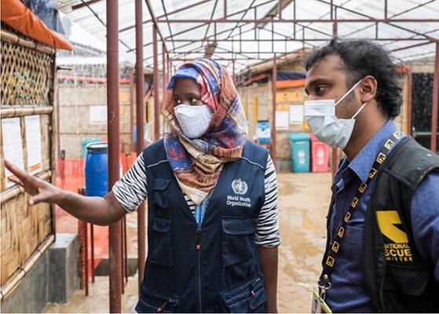
Resumen y próximos pasos
Parte II:
Análisis de las deficiencias: Debate en grupo para examinar la lista de comprobación de la preparación
Planificación de las medidas
Formulario de evaluación de los participantes
Notes:
Haga click para añadir notas.

Slide 32

Programa de la parte 2
Parte 2:
09.00
09.15
10.30
10.45
11.30
12.00
12.30
Recapitulación
Análisis de los puntos fuertes y las deficiencias (trabajo en grupo)
Pausa para café (15 min)
Planificación de la acción (trabajo en grupo)
Consolidación en sesión plenaria
Conclusiones y próximos pasos
Clausura
Notes:
Haga click para añadir notas.

Slide 33
Análisis de los puntos fuertes y las deficiencias
TAREAS:
1. En grupos, dividan una hoja de papel en tres secciones.
75 min
Examinar los puntos fuertes y las deficiencias
Verificar las presunciones
Proponer ideas para mejorar sus sistemas, planes y procedimientos
PLAN DE ACCIÓN
2. Examinen la lista de comprobación de la preparación, los planes y las notas de su ejercicio de simulación
3. Comenten y anoten sus observaciones en las secciones, respondiendo a lo siguiente:
¿Qué ha funcionado bien? (Logros)
¿Qué problemas ha habido? (Problemas)
¿Recomendaciones? (prioricen e indiquen las 3 primeras)
•
•
Nota: el plan de acción se elaborará en la próxima sesión
Notes:
Haga click para añadir notas.

Slide 34
Pausa
Pausa para café
(15 min)
Notes:
Haga click para añadir notas.

Slide 35
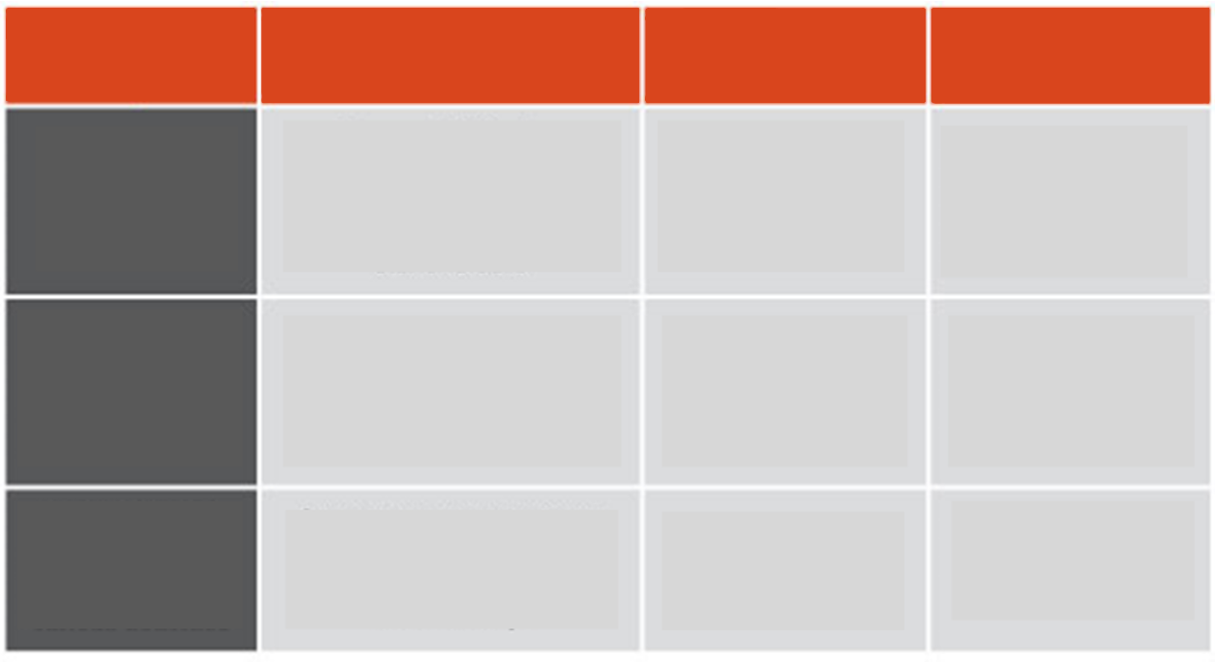


PLAN DE ACCIÓN
Principal desafío/deficiencia
Plazo para la resolución
Solución propuesta
Responsabilidad
45 min
Notes:
Dividirse en grupos.
Establecimiento de prioridades para plasmar las conclusiones en acciones
Acción
¿Por qué es una prioridad?
¿Quién es responsable de la acción?
¿Qué recursos se requieren?
¿Para cuándo?
El relator de cada grupo expone un resumen de 5 minutos de las conclusiones del grupo.

Slide 36
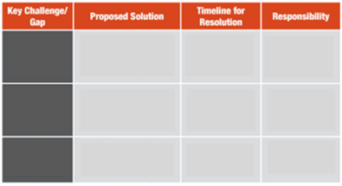
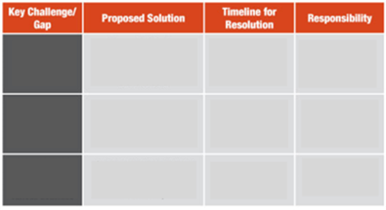
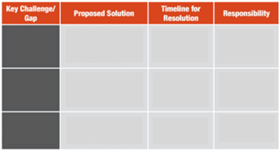
Consolidación
Notes:
Haga click para añadir notas.

Slide 37

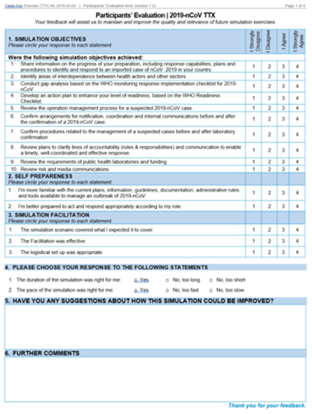

Formulario de observaciones de los participantes
Sus observaciones nos ayudarán a mantener y mejorar la calidad y la pertinencia de los futuros ejercicios de simulación.
5 min
Notes:
Haga click para añadir notas.

Slide 38

Próximos pasos y conclusiones
PRÓXIMOS PASOS
Notes:
Haga click para añadir notas.

Slide 39
Plataforma OMS de Asociados de la COVID-19
Plataforma de Asociados de la COVID-19 y Portal de Suministros
La Plataforma de Asociados de la COVID-19 da apoyo a la transparencia, la colaboración y la eficiencia en pro de los países, los organismos de las Naciones Unidas, los asociados encargados de la ejecución y los donantes en su respuesta a la COVID-19.
Cuando realice este ejercicio de simulación, en la lista de comprobación de país tal vez desee actualizar el indicador relativo al pilar del punto de entrada.
Para más información puede consultar la página: https://covid19partnersplatform.who.int/
Notes:
Haga click para añadir notas.

Slide 40
Cursos de aprendizaje electrónico
Se dispone de los siguientes cursos de aprendizaje electrónico:
Operational considerations for managing COVID-19 cases and outbreaks on board ships
Management of ill travelers at points of entry in the context of the COVID-19 outbreak
Operational considerations for managing COVID-19 cases and outbreaks in aviation
Controlling the Spread of COVID-19 at Ground Crossings
Notes:
Haga click para añadir notas.

Slide 41


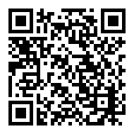
¡MUCHAS GRACIAS!
Si necesita apoyo técnico para el ejercicio de simulación,
póngase en contacto con el punto focal de la OMS de la oficina regional o la oficina en el país:
AFRO: stephenm@who.int
EMRO: samhourid@who.int
EURO: schmidtt@who.int; rashforda@who.int
OPS: andragro@paho.org
SEARO: katom@who.int; htikem@who.int
WPRO: eshofoniea@who.int;
RECURSOS DE LA OMS
OMS - COVID-19
Página web de emergencias
Más información sobre el coronavirus
Recursos de la OMS sobre
ejercicios de simulación
Escanee o haga click
Escanee o haga click
Escanee o haga click
Notes:
Dividirse en grupos.
Establecimiento de prioridades para plasmar las conclusiones en acciones
Acción
¿Por qué es una prioridad?
¿Quién es responsable de la acción?
¿Qué recursos se requieren?
¿Para cuándo?
El relator de cada grupo expone un resumen de 5 minutos de las conclusiones del grupo.

